Slide 1
第七章 物理层和传输介质
第1讲 信号基础

Slide 2
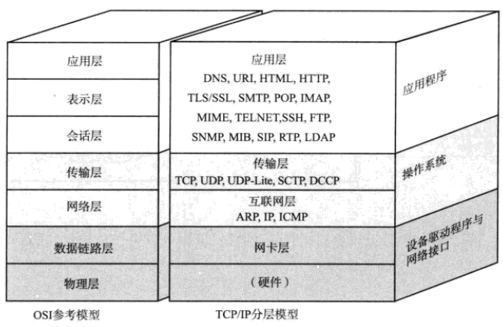
网络分层模型

Slide 3
Outline
什么是数字信号/模拟信号？
周期模拟信号有哪些重要参数？
信号的时-频转换是什么？
  模拟信号的时-频转换
  数字信号的时-频转换

Slide 4
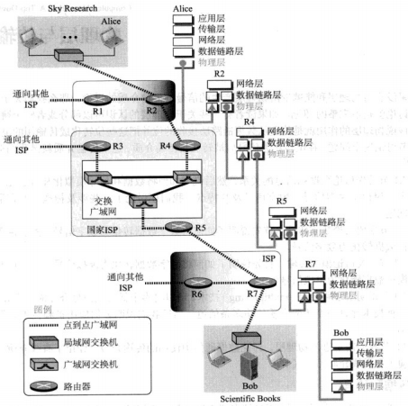
物理层：结点之间的物理通信
携带数字信息在传输介质中以信号的形式传输！

Slide 5
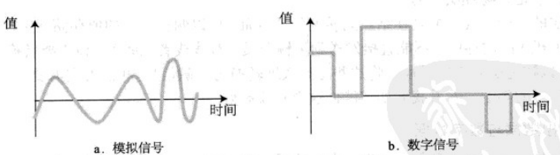
数字信号与模拟信号
数字信号：离线数值，经常被简化为简单的0、1编码
模拟信号：连续的信息，在一段时间内有无穷多个等级

Slide 6
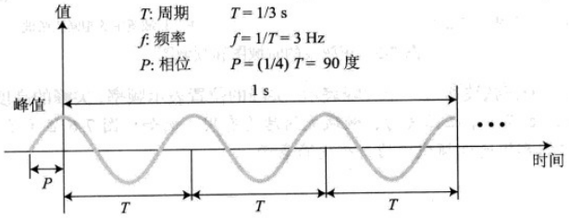
模拟信号
周期模拟信号：不断地重复一种模式。
  一个完整的模式被称作一个周期。
非周期模拟信号：变化不随着时间的推移而重复。

Slide 7
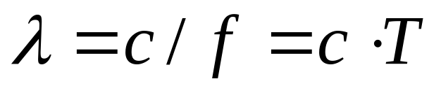
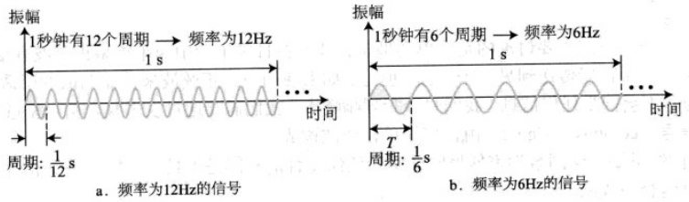
周期、频率和波长
周期：周期信号完成一个循环所需的时间；
频率：单位时间内的周期数量；
波长：一个周期内，信号所传播的距离。

Slide 8
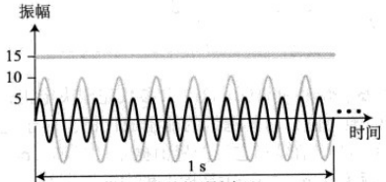
振幅和相位
振幅：信号最高强度的绝对值，与信号携带的能量成比例；
相位：信号与标准正弦函数的偏移。

Slide 9
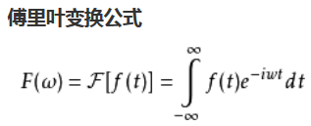
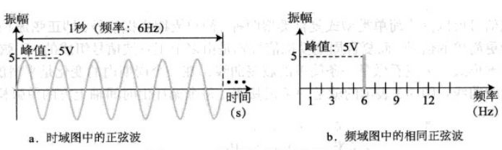
正弦的时域和频域表示
时域图：时间与振幅
频域图：频率与振幅

Slide 10
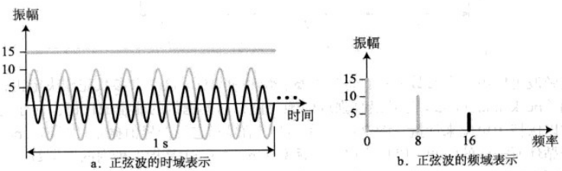
三个“正弦”的时-频对比
时域图：时间与振幅
频域图：频率与振幅

Slide 11
三个“正弦”的时-频对比
时域图：时间与振幅
频域图：频率与振幅
通过对不同频率信号的复合，实现更为复杂信息的传递！

Slide 12
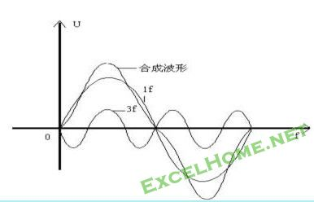
周期信号的的复合
将不同周期的信号的振幅在时域图上累加

Slide 13
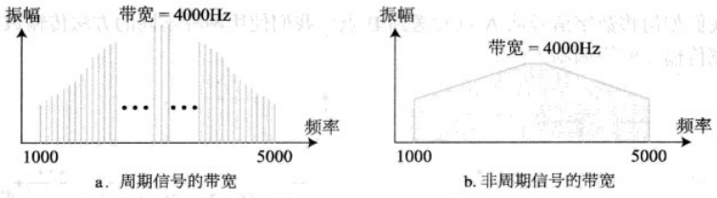
周期与非周期信号的差别
有无确定的周期
频域上函数是否连续

Slide 14
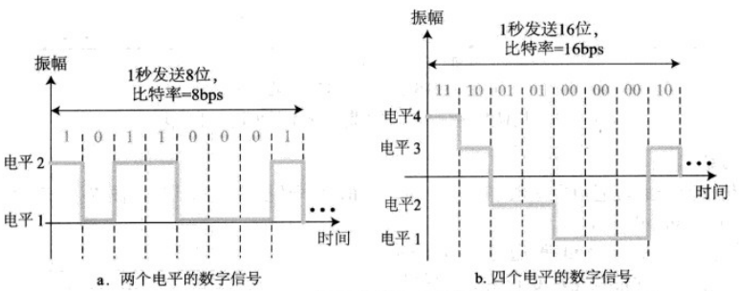
双电平与多电平
数字信号中，不同信号强度的集合决定了电平的数量

Slide 15
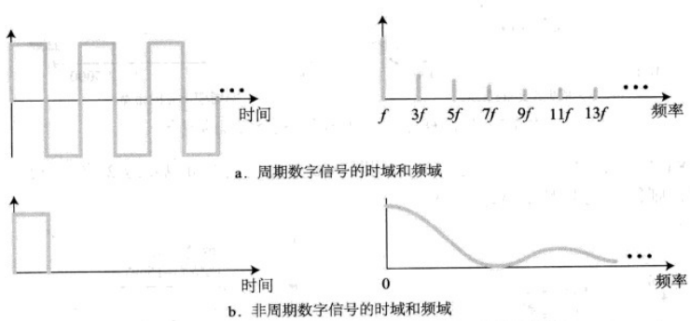

周期/非周期数字信号的时频对比

Slide 16
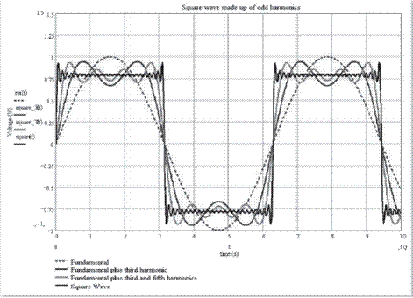
周期/非周期数字信号的时频对比

Slide 17
周期/非周期数字信号的时频对比

Slide 18
周期/非周期数字信号的时频对比
任何周期信号都可转化为若干正弦信号的复合！

